Slide 1
Pseudojezik
Priprema za ispit iz informatike na DM ili za natjecanje iz osnova informatike

Slide 2
Pseudojezik u ispitu DM
Broj zadataka: 12
Udio bodova: 40%

Slide 3
Osnovni pojmovi
Program - niz instrukcija koje daju određen rezultat.
Instrukcija (naredba) – osnovni element svakog programa
Programer – osoba koja se bavi pisanjem programa
Programski jezici - umjetno kreirani jezici pomoću kojih programeri pišu program (Phyton, C, C++, Java, PHP, BASIC...)
Algoritam - razrađen postupak koji nakon konačnog broja koraka dovodi do rješenja (ili spoznaje da ono ne postoji).

Slide 4
Podjela programskih jezika
Strojni jezik - razumljiv računalu, ali kompliciran za programiranje jer se sve naredbe zapisuju nizovima nula i jedinica
Simbolički jezici - programski jezici koji umjesto nula i jedinica rabe riječi i simbole.

Slide 5
Simbolički programski jezici
Jezici niže razine
npr. Assembler
pojedine se naredbe označuju kraticama koje podsjećaju na svoju namjenu (MUL – množenje, ADD – zbrajanje).
skupina jezika usmjerenih na računalo
Svaka naredba u nižem simboličkom jeziku označuje jednu naredbu u strojnom jeziku.

Slide 6
Simbolički programski jezici
Jezici više razine
naredbe su kratke riječi koje se lako pamte
najčešće su vezane za englesko govorno područje
većina naredbi viših programskih jezika zamjenjuje cijeli niz strojnih naredbi.

Slide 7
Programi prevoditelji
Programe napisane u višem programskom jeziku prevode u strojni jezik.
Razlikujemo: kompajlere i interpretere.
Kompajleri (engl. compilers)
prevode cijeli program, kreiraju izvršnu (.exe) verziju koju zatim izvršavaju
Interpreteri
prevode naredbu po naredbu programa i svaku naredbu odmah izvršavaju
ne kreiraju izvršni kôd.

Slide 8
Varijable i konstante
Varijable – podatci koji tijekom izvođenja programa mijenjaju svoju vrijednost
Razlikujemo:
ime, tip i vrijednost varijable
npr, varijabla a=10
Ime: a
Vrijednost: 10
Tip: cijeli broj
Konstante – podatci koji tijekom izvođenja programa ne mijenjaju svoju vrijednost

Slide 9
Etape programiranja
Definiranje problema
Analiza problema
Izrada algoritma
Prevođenje programa
Pisanje programa u odabranome programskom jeziku
Testiranje programa
Izradba dokumentacije
Održavanje programa

Slide 10
Naučili smo:
objasniti pojam i osnovna svojstva algoritma
nabrojiti, razlikovati i usporediti vrste programskih jezika
identificirati faze izrade programa i razlikovati vrste pogrješaka
usvojiti i znati razlikovati (protumačiti) pojam i uporabu varijable i konstante

Slide 11
Načini zapisivanja algoritma
Dijagram tijeka - grafički prikaz algoritma
Pseudojezik - opis algoritma.
prijelazni oblik između govornoga i programskog jezika
sadržava samo instrukcije u ispravnom redoslijedu
lako je razumljiv i vrlo se jednostavno može prevesti u bilo koji programski jezik.

Slide 12
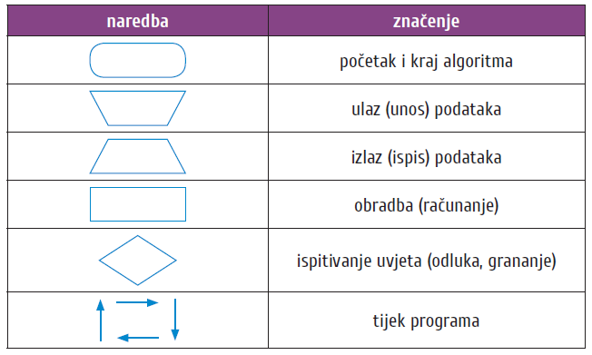
Simboli dijagrama tijeka

Slide 13
Pseudojezik – osnovne naredbe

Slide 14
Aritmetički operatori
Aritmetička operacija | Operator u pseudojeziku
Zbrajanje | +
Oduzimanje | -
Množenje | *
Dijeljenje | /
Cjelobrojno dijeljenje | div
Ostatak pri cjelobrojnom dijeljenju | mod

Slide 15
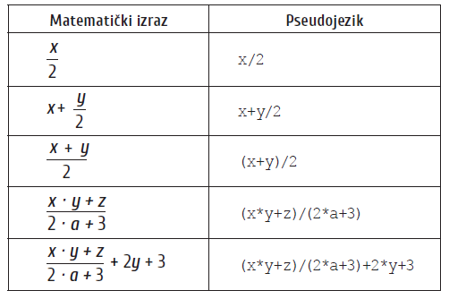
Primjeri

Slide 16
Naredba pridruživanja
:=
Varijabli s lijeve strane pridružuje vrijednost koja se nalazi na desnoj strani naredbe pridruživanja
Primjer 1:
a := 5 => varijabli a pridružuje vrijednost 5
Primjer 2: niz naredbi
a:= 5
b:= a
Na kraju će varijabli b pridružiti vrijednost 5

Slide 17
Aritmetički izrazi u zadatcima DM

Slide 18
Probna državna matura, 2009., zadatak 20
Kolika je vrijednost cjelobrojne varijable x nakon izvršavanja sljedeće naredbe (div je operator cjelobrojnoga dijeljenja, a mod operator ostatka cjelobrojnoga dijeljenja)?
x := 15 div 5 + 15 mod 5;
A. 3
B. 4
C. 5
D. 6

Slide 19
Ljetni rok, 2010., zadatak 20
Kolika je vrijednost cjelobrojne varijable a nakon izvršavanja sljedeće naredbe (div je operator cjelobrojnoga dijeljenja, a mod operator ostatka cjelobrojnoga dijeljenja)?
a := 35 div 5 mod 2 + 19 mod 5;
A. 0
B. 1
C. 4
D. 5

Slide 20
Jesenski rok, 2010., zadatak 20
Kolika je vrijednost cjelobrojne varijable x nakon izvođenja sljedeće naredbe (div je operator cjelobrojnoga dijeljenja, a mod operator ostatka cjelobrojnoga dijeljenja)?
x := 155 mod 100 div 5 mod 6 div 2;
A. 0
B. 1
C. 2
D. 5

Slide 21
Jesenski rok, 2012., zadatak 30
Koja će biti vrijednost varijable a nakon izvođenja sljedeće naredbe?
a := 7 * 5 mod 12 div 2;
Rj: 5

Slide 22
Ljetni rok, 2014., zadatak 30
Koja će biti vrijednost varijable x nakon izvođenja sljedeće naredbe?
x := 4 + 3 * 7 mod 2;
Rj: 5

Slide 23
Jesenski rok, 2014., zadatak 30
Koja će biti vrijednost varijable x nakon izvođenja sljedeće naredbe?
x := 4 - 3 * 3 div 7;
Rj: 3

Slide 24
Ljetni rok, 2012., zadatak 30
Koja će biti vrijednost varijable b nakon izvođenja sljedećih naredbi?
a := 2;
b := 3;
a := a * b;
b := 3 * a;
Rj: 18

Slide 25
Probna državna matura, 2009., zadatak 21
Koju će vrijednost imati varijabla x nakon izvođenja sljedećega dijela programa?
x := 3; y := 2; x := x – 3 * y; y := -y; x := x + y;
Rj: -5

Slide 26
Ljetni rok, 2010., zadatak 21
Koju će vrijednost imati varijabla x nakon izvođenja sljedećega dijela programa?
x := 20;
y := -5;
x := x + y;
y := x + y;
x := x + y;
Rj: 25

Slide 27
Jesenski rok, 2010., zadatak 21
Ako varijable x, y i z imaju početnu vrijednost 3, koja će varijabla i dalje imati vrijednost 3 nakon izvođenja sljedećega dijela programa?
x := x + y;
y := y + x - z;
z := z – y + x;
Rj: z

Slide 28
Ljetni rok, 2011., zadatak 22
Koju će vrijednost imati varijabla x nakon izvođenja sljedećega dijela programa?
x := 17;
y := x MOD 4;
x := x + y;
y := x MOD 4;
x := x + y;
y := x MOD 4;
Rj: 20

Slide 29
Jesenski rok, 2011., zadatak 22
Koju će vrijednost imati varijabla y nakon izvođenja sljedećega dijela programa?
x := 17;
y := x MOD 4;
x := x + y;
y := x MOD 4;
x := x + y;
y := x MOD 4;
Rj: 0

Slide 30
Jesenski rok, 2013., zadatak 17
Koja će vrijednost biti pohranjena u varijabli z nakon izvođenja sljedećega dijela programa?
x := 12;
y := 3;
x := x + y;
y := x div y;
z := x - y;
Rj: 10

Slide 31
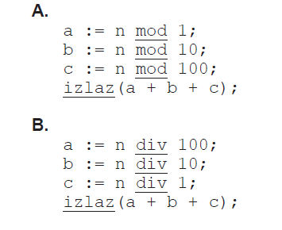
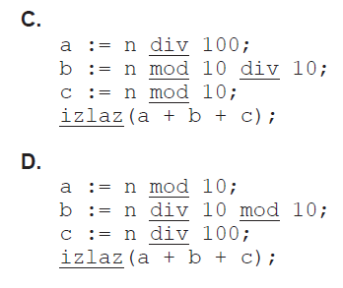
Ljetni rok, 2012., zadatak 20
Iznos od n kuna potrebno je isplatiti novčanicama u apoenima od 1, 10 i 100 kuna. Koji će od sljedećih algoritama ispisati minimalni broj novčanica kojima je moguće isplatiti navedeni iznos pod pretpostavkom da imamo dovoljan broj novčanica u svim apoenima?

Slide 32
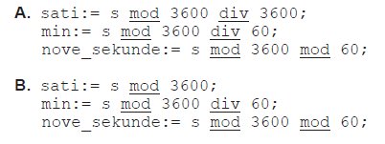
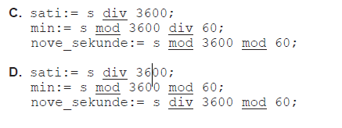
Jesenski rok, 2012., zadatak 20
Koji od sljedećih algoritama pretvara sekunde (s) u oblik sati (sati), minute (min) i sekunde (nove_sekunde)?

Slide 33
Definirane funkcije

Slide 34
Zadatci s matematičkim funkcijama na DM

Slide 35
Probna državna matura, 2009., zadatak 5
Zadan je matematički izraz: z = x²- y². Koji će oblik imati taj izraz zapisan u pseudojeziku?
A. z := sqr (x - y);
B. z := sqrt (x - y);
C. z := sqrt (x) – sqrt (y);
D. z := sqr (x) – sqr (y);

Slide 36
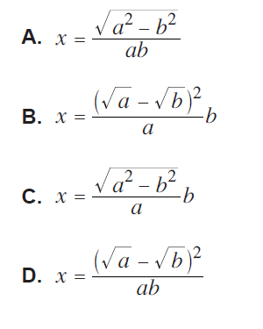
Ljetni rok, 2010., zadatak 5
Kako izgleda matematički izraz koji u pseudojeziku ima oblik
x := Sqr (Sqrt (a) – Sqrt (b)) / a * b;?

Slide 37
Jesenski rok, 2010., zadatak 5
Zadan je matematički izraz z=k(x) pri čemu je k(x) najveći prirodni broj koji je manji ili jednak x. Koji će oblik imati taj izraz zapisan u pseudojeziku?
A. z := Sqr (x);
B. z := Round (Sqr (x));
C. z := Trunc (Sqr (x));
D. z := Sqrt (Sqr (x));

Slide 38
Ljetni rok, 2011., zadatak 20
Koju će vrijednost imati varijabla a nakon izvođenja sljedeće naredbe?
a := Round (Sqrt (35)) – Trunc (Sqrt (35)) ;
A. 0
B. 1
C. 35
D. 70

Slide 39
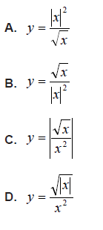
Jesenski rok, 2011., zadatak 20
Koji je matematički izraz ekvivalentan sljedećemu izrazu u pseudojeziku?
y := Sqrt (Abs (x)) / Sqr (x);

Slide 40
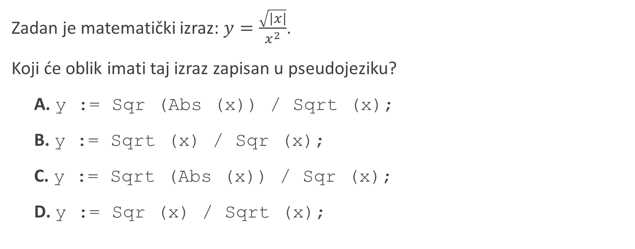
Ljetni rok, 2011., zadatak 21
Zadan je matematički izraz: $y=\frac{\sqrt{\left|x\right|}}{x^{2}}$.
Koji će oblik imati taj izraz zapisan u pseudojeziku?
A. y := Sqr (Abs (x)) / Sqrt (x);
B. y := Sqrt (x) / Sqr (x);
C. y := Sqrt (Abs (x)) / Sqr (x);
D. y := Sqr (x) / Sqrt (x);

Slide 41
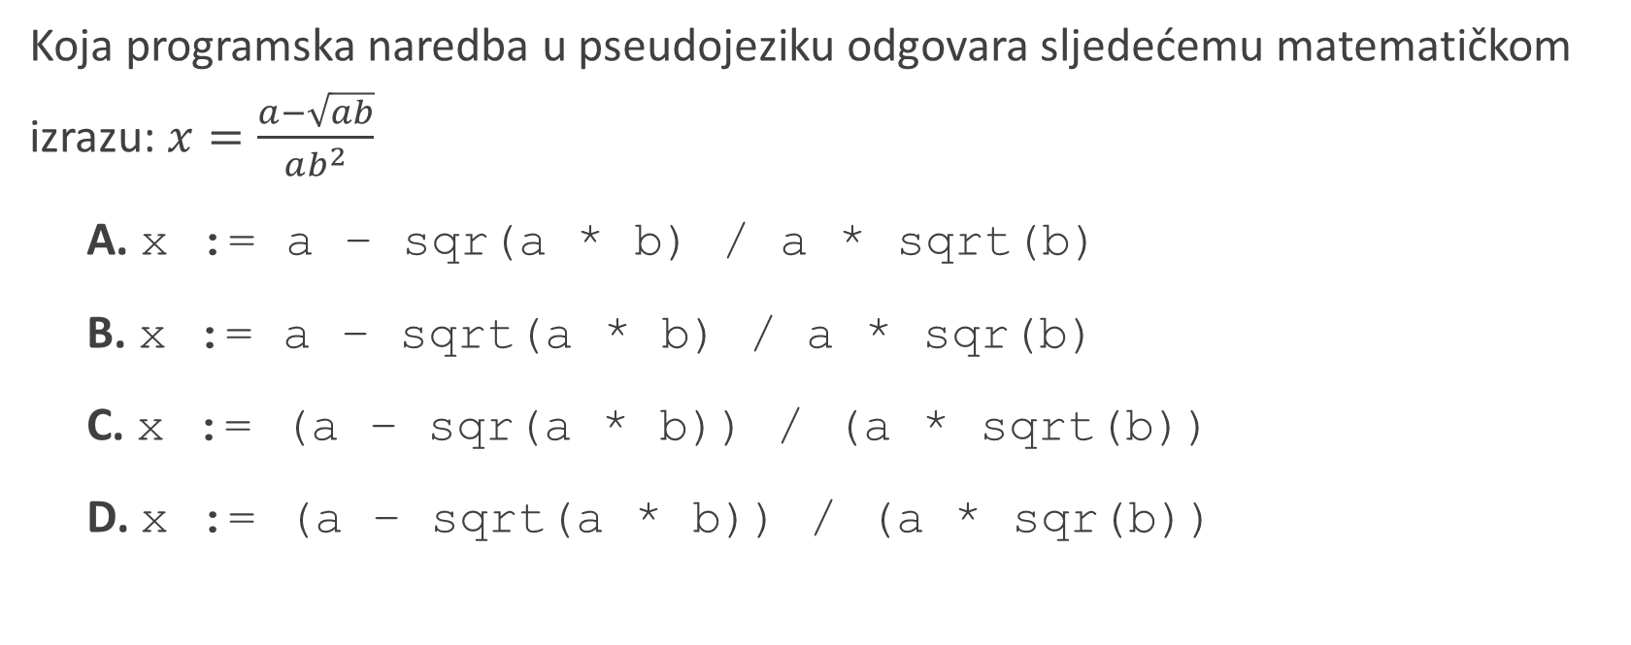
Ljetni rok, 2014., zadatak 16
Koja programska naredba u pseudojeziku odgovara sljedećemu matematičkom izrazu: $x=\frac{a−\sqrt{ab}}{ab^{2}}$
A. x := a – sqr(a * b) / a * sqrt(b)
B. x := a – sqrt(a * b) / a * sqr(b)
C. x := (a – sqr(a * b)) / (a * sqrt(b))
D. x := (a – sqrt(a * b)) / (a * sqr(b))

Slide 42
Jesenski rok, 2011., zadatak 21
Koju će vrijednost imati varijabla a nakon izvođenja sljedeće naredbe?
a := Round (Sqrt (35)) * Trunc (Sqrt (35));
A. 0
B. 1
C. 30
D. 70

Slide 43
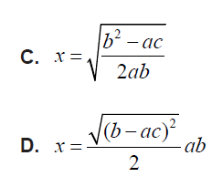
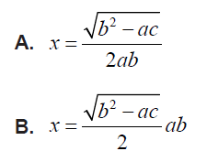
Ljetni rok, 2012., zadatak 16
Koji matematički izraz odgovara sljedećoj naredbi u pseudojeziku?
x := sqrt(sqr(b)-a*c)/2*a*b;

Slide 44
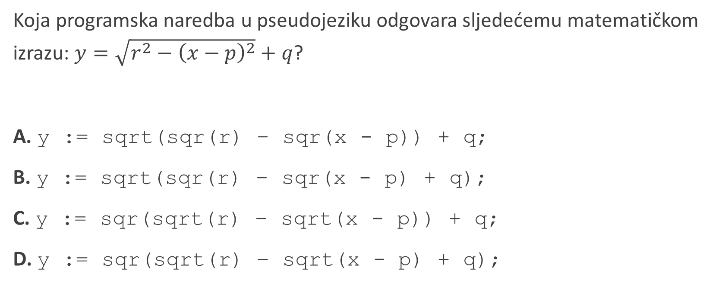
Jesenski rok, 2014., zadatak 16
Koja programska naredba u pseudojeziku odgovara sljedećemu matematičkom izrazu: $y=\sqrt{r^{2}−{\left(x−p\right)}^{2}}+q$?
A. y := sqrt(sqr(r) – sqr(x - p)) + q;
B. y := sqrt(sqr(r) – sqr(x - p) + q);
C. y := sqr(sqrt(r) – sqrt(x - p)) + q;
D. y := sqr(sqrt(r) – sqrt(x - p) + q);

Slide 45
Jesenski rok, 2012., zadatak 16
Kojom ćemo naredbom varijabli d pridružiti vrijednost decimalnog dijela realnog broja r?
A. d:= r-trunc(r);
B. d:= r-round(r);
C. d:= round(r)div trunc(r);
D. d:= round(r)mod trunc(r);

Slide 46
Ljetni rok, 2012., zadatak 17
Koje će vrijednosti imati varijable a i b nakon izvođenja sljedećeg dijela programa?
a:= -32;
b:= 8;
b:= abs(a)/b + b mod 5;
A. a = 32, b = 2
B. a = –32, b = 7
C. a = –32, b = 5
D. a = 32, b = 7

Slide 47
Jesenski rok, 2012., zadatak 17
Koja će biti vrijednost varijable b nakon izvođenja sljedećeg dijela programa?
a:=4;
b:=5;
b:=sqrt(sqr(b)-4*a);
A. 5
B. 4
C. 3
D. 2

Slide 48
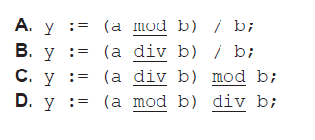
Ljetni rok, 2013., zadatak 17
Zadane su naredbe:
x := a / b;
y := x - trunc(x);
Koja ih od navedenih naredbi može zamijeniti?

Slide 49
Ljetni rok, 2013., zadatak 30
Koja će biti vrijednost varijable t nakon izvođenja sljedeće naredbe?
t := sqr(3) mod 5 + sqr(3) div 5;
Rj: 5

Slide 50
Jesenski rok, 2013., zadatak 30
Koja će biti vrijednost varijable t nakon izvođenja sljedeće naredbe?
t := sqr(9) mod 3 * sqr(10 div 3);
Rj: 0

Slide 51
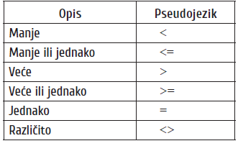
Relacijski operatori
Relacijski izrazi - izrazi u kojima je potrebno usporediti dvije vrijednosti
Relacijski operatori: manje, veće, manje ili jednako, veće ili jednako, jednako i različito.
Rezultat relacijskog izraza:
Istina (1)
Laž (0)

Slide 52
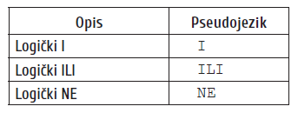
Logički operatori
Prioritet:
NE
I
ILI

Slide 53
Relacijski i logički izrazi na ispitima DM

Slide 54
Ljetni rok, 2012, zadatak 29
Kolika je vrijednost logičkog izraza NE A ILI NE B I NE C ako su zadane
vrijednosti sljedećih varijabli?
A = istina
B = istina
C = istina
Rj: 0 (laž)

Slide 55
Jesenski rok, 2012, zadatak 29
Koja je vrijednost logičkoga izraza A I NE B ILI NE C ako su zadane sljedeće vrijednosti varijabli?
A = laž
B = laž
C = istina
Rj: 0 (laž)

Slide 56
Probna državna matura, 2009., zadatak 25
Koja će biti vrijednost varijable t nakon izvođenja sljedećega dijela programa?
a := 3;
b := -3;
t := (a > b) ILI (a < b) I (a = b);
1 ILI 0 I 0
1 ILI 0
Rj: 1 (istina)

Slide 57
Ljetni rok, 2010., zadatak 25
Koja će biti vrijednost varijable t nakon izvođenja sljedećega dijela programa?
a := 1;
b := 2;
c := 3;
t := NE (a < b) I (a < c) ILI NE (b < c);
Rj: 0 (laž)

Slide 58
Jesenski rok, 2010., zadatak 25
Kolika je vrijednost izraza: (a > b) ILI NE(b > c) I (c > a) ako su zadane vrijednosti varijabli a := 1; b := 1; c := 2?
Rj: 1 (istina)

Slide 59
Ljetni rok, 2011., zadatak 25
Koja će biti vrijednost varijable t nakon izvođenja sljedeće naredbe?
a := 7;
b := 9;
c := 3;
t := NE(NE(a < b) I (a < c) ILI NE((c < b) ILI NE(c < a)))
Rj: 1 (istina)

Slide 60
Jesenski rok, 2011., zadatak 25
Koja će biti vrijednost varijable t nakon izvođenja sljedeće naredbe?
a := 7;
b := 9;
c := 3;
t := NE ( NE (a > b) I NE (a < c) ILI NE (c < b))
Rj: 0 (laž)

Slide 61
Jesenski rok, 2013., zadatak 29
Kolika je vrijednost izraza (a > b) ILI NE (b < c) I (c < a) ako su zadane vrijednosti varijabli a = -1, b = 0, c = 1?
Rj: 0 (laž)

Slide 62
Ljetni rok, 2013., zadatak 29
Koja će biti vrijednost varijable x nakon izvođenja sljedećega dijela programa?
a := 1;
b := a - 1;
c := a + b;
x := (a > b) ILI (b > c) I (c > a);
Rj: 1 (istina)

Slide 63
Ljetni rok, 2013., zadatak 16
Godina je prijestupna ako je djeljiva s 4, a nije djeljiva sa 100 ili ako je djeljiva s 400. Koji od navedenih izraza opisuje prethodnu rečenicu?

Slide 64
Jesenski rok, 2013., zadatak 16
Varijabla x pripada intervalu [0,1] ili intervalu [10,20]. Koji od navedenih izraza opisuje varijablu x?

Slide 65
Ljetni rok, 2014., zadatak 17
Broj a ima svojstvo da je pozitivan paran broj koji nije djeljiv s 3. Koji od navedenih logičkih izraza opisuje prethodnu rečenicu?
A. (a > 0) I (a mod 2 = 0) I (a mod 3 <> 0)
B. (a div 2 = 0) I (a div 3 = 0) ILI (a > 0)
C. (a div 3 <> 0) ILI (a div 2 = 0) ILI (a > 0)
D. (a mod 3 <> 0) ILI (a mod 2 = 0) ILI (a >= 0)

Slide 66
Jesenski rok, 2014., zadatak 17
Potrebno je provjeriti je li broj a negativan ili je iz intervala [10, 20]. Koji od navedenih logičkih izraza to provjerava?
A. (a < 0) ILI (a >= 10) I (a <= 20)
B. ((a < 0) ILI (a >= 10)) I (a <= 20)
C. (a < 0) I ((a >= 10) ILI (a <= 20))
D. (a < 0) ILI (a >= 10) ILI (a <= 20)

Slide 67
Ljetni rok, 2014., zadatak 29
Kolika je vrijednost izraza
(round(A / B) = A div B) I (trunc(A / B) = A mod B)
ako su zadane vrijednosti varijabla: A = 4, B = 3?
Rj: 1 (istina)

Slide 68
Jesenski rok, 2014., zadatak 29
Kolika je vrijednost izraza
(A + B < C) ILI NE (sqrt(C) > A) I (sqr(B) <> C)
ako su zadane vrijednosti varijabla: A = 7, B = 3, C = 9?
Rj: 0 (laž)

Slide 69
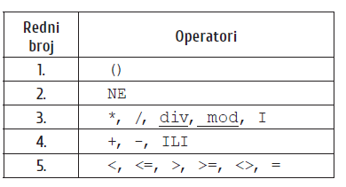
Prioriteti u mješovitim izrazima

Slide 70
Naučili smo:
razlikovati i znati primijeniti jednostavne tipove podataka (cjelobrojne, realne, znakovne, logičke)
prepoznati i primijeniti naredbu pridruživanja
prepoznati i primijeniti aritmetičke, logičke i relacijske operatore i njihove prioritete
prepoznati i primijeniti definirane standardne funkcije
modificirati i prestrukturirati matematičke izraze u pseudojezik i obrnuto

Slide 71
Ulaz i izlaz podataka

Slide 72
Unos podataka
Naredba za unos podataka u pseudojeziku zapisuje se kao ulaz();
Primjeri:
ulaz (a);
ulaz (x, y, z);
Kada program dođe do naredbe ulaz():
omogućuje se unos podatka (ili više podataka) s tipkovnice.
uneseni se podatak ili podatci spreme u memoriju.

Slide 73
Prikaz rezultata obrade
Pomoću naredbe za ispis: izlaz ();
Primjer:
izlaz (a);
izlaz (rezultat);
izlaz (3+2);

Slide 74
Naredbe grananja

Slide 75
Općenito…
Koriste se kada se, ovisno o istinitosti uvjeta, program grana u jednom od više smjerova
Opći oblik naredbe grananja:
ako je uvjet onda
naredba1;
inače
naredba2;

Slide 76
Primjer
Provjerimo je li uneseni broj paran ili neparan.
ulaz (a);
ako je a mod 2 = 0 onda
izlaz ("paran");
inače
izlaz ("neparan");
Objašnjenje: Ako je broj paran, ostatak pri dijeljenju s brojem 2 je nula.

Slide 77
Grananje u ispitima DM

Slide 78
Probna državna matura, 2009., zadatak 22
Što će ispisati sljedeći dio programa?
x := 3; y := 4; ako je x > y onda izlaz 2 * x inače izlaz 3 * y;
Rj: 12

Slide 79
Ljetni rok, 2010., zadatak 22
Što će ispisati sljedeći dio programa?
x := 5;
y := 5;
ako je x – y > 0 onda
izlaz x - y
inače
izlaz x + y;
Rj: 10

Slide 80
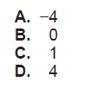
Ljetni rok, 2013., zadatak 18
Koju će vrijednost imati varijabla a nakon izvođenja sljedećega dijela programa?
a := 5;
b := a + 5;
b := b div a;
a := b mod a;
ako je a < b onda a := a - b
inače a := a + b;

Slide 81
Jesenski rok, 2010., zadatak 22
Što će ispisati sljedeći dio programa?
x := 3;
y := -2;
ako je 2 * x + 3 * y > 0 onda
izlaz 3 * x – 4 * y
inače
izlaz 4 * x + 3 * y;
Rj: 6

Slide 82
Jesenski rok, 2013., zadatak 18
Koja je vrijednost varijable z nakon izvođenja sljedećega dijela programa?
x := 20 mod 4;
y := 20 div 4;
z := x;
ako je x > y onda x := x * 4;
inače x := x + 3;
z := x – z;
Rj: 3

Slide 83
Jesenski rok, 2014., zadatak 18
Koju će vrijednost imati varijabla x nakon izvođenja sljedećega dijela programa?
a := 10;
b := 12;
a := 2 * a – b;
b := 2 * b – a;
ako je a > b onda
x := a
inače
x := b;
Rj: 16

Slide 84
Ljetni rok, 2014., zadatak 18
Koju će vrijednost imati varijabla x nakon izvođenja sljedećega dijela programa?
x := 15;
y := round(sqrt(x));
ako je y < 100 onda
x := x – y
inače
x := y – x;
Rj: 11

Slide 85
Ljetni rok, 2012., zadatak 31
Što će ispisati sljedeći dio programa za unesene vrijednosti parametara:
a = 30, b = 30 i c = 30?
ulaz (a, b, c);
ako je (a < b) I (a < c) onda
izlaz ('Slunj')
inače ako je b <= c onda
izlaz ('Umag')
inače
izlaz ('Makarska');
Rj: Umag

Slide 86
Jesenski rok, 2012., zadatak 31
Što će ispisati sljedeći dio programa za unesene vrijednosti parametara:
a = 34, b = 34 i c = 30?
ulaz (a, b, c);
ako je (a > b) I (a > c) onda
izlaz ('Bjelovar')
inače ako je b > c onda
izlaz ('Delnice')
inače
izlaz ('Sisak');
Rj: Delnice

Slide 87
Probna državna matura, 2009., zadatak 27
Koja će biti vrijednost varijable n nakon izvođenja sljedećega dijela programa?
n := 15;
m := 3;
ako je (n > 20) I (m > 10) onda
n := n + 2 * m
inače ako je n > 10 onda
n := 2 * n + m
inače
n := 2 * n + 3 * m;
Rj: 33

Slide 88
Jesenski rok, 2010., zadatak 27
Što će ispisati sljedeći dio programa ako su x i y realne varijable? Početna vrijednost varijable x je 2,7 i varijable y je 2,3.
x := 2 * y;
ako je trunc(x) < round(y) onda
izlaz x
inače ako je round(x) > 3 * trunc(y) onda
izlaz y
inače
izlaz trunc(y)+round(x);
Rj: 7

Slide 89
Ljetni rok, 2013., zadatak 31
Što će ispisati sljedeći dio programa za unesenu vrijednost varijable t = 18?
ulaz(t);
ako je t div 10 + t mod 10 = 9 onda
izlaz("Broj je djeljiv s 9")
inače ako je (t div 10 + t mod 10) mod 3 = 0 onda
izlaz("Broj je djeljiv s 3")
inače
izlaz("Broj nam nije zanimljiv");
Rj: Broj je djeljiv s 9

Slide 90
Jesenski rok, 2013., zadatak 31
Što će ispisati sljedeći dio programa za unesenu vrijednost varijable t = 123?
ulaz(t);
ako je t div 10 + t mod 10 = 9 onda
izlaz("Broj je djeljiv s 9")
inače ako je (t div 10 + t mod 10) mod 3 = 0 onda
izlaz("Broj je djeljiv s 3")
inače
izlaz("Broj nam nije zanimljiv");
Rj: Broj je djeljiv s 3

Slide 91
Ljetni rok, 2014., zadatak 31
Što će ispisati sljedeći dio programa ako je a = 20?
ako je a div 100 > 0 onda
izlaz("tri")
inače ako je a div 10 > 0 onda
izlaz("dva")
inače
izlaz("jedan");
Rj: dva

Slide 92
Jesenski rok, 2014., zadatak 31
Što će ispisati sljedeći dio programa ako je a = 325?
p1 := a div 100 > a div 10 mod 10
p2 := a div 100 > a mod 10
p := p1 I p2
ako je p onda
izlaz("sto")
inače ako je (a div 10 mod 10) > (a mod 10) onda
izlaz("deset")
inače
izlaz("jedan");
=> p1:= 3>2 =1
=> p2 := 3>5 = 0
=> p:=1 I 0 = 0
=> Ako je p = 1
Rj: jedan

Slide 93
Ljetni rok, 2010., zadatak 27
Što će ispisati sljedeći dio programa?
a := 3;
b := 3;
c := 2;
ako je a < b onda
{
t := a;
a := b;
b := t;
}
ako je a < c onda
{
t := a;
a := c;
c := t;
}
ako je b < c onda
{
t := b;
b := c;
c := t;
}
izlaz c;
Rj: 2

Slide 94
Ljetni rok, 2011., zadatak 27
Što će ispisati sljedeći dio programa?
a := 153; b := 432; c := 385;
ako je a MOD 10 > b MOD 10 onda
{
t := a;
a := b;
b := t;
}
ako je a MOD 10 > c MOD 10 onda
{
t := a;
a := b;
b := t;
}
ako je b MOD 10 > c MOD 10 onda
{
t := b;
b := c;
c := t;
}
izlaz (a);
izlaz (b);
izlaz (c);
Algoritam za zamjenu vrijednosti varijablama
Rj: 432, 153, 385

Slide 95
Jesenski rok, 2011., zadatak 27
Što će ispisati sljedeći dio programa?
a := 153; b := 432; c := 385;
ako je a DIV 10 MOD 10 > b DIV 10 MOD 10 onda
{
t := a;
a := b;
b := t;
}
ako je a DIV 10 MOD 10 > c DIV 10 MOD 10 onda
{
t := a;
a := b;
b := t;
}
ako je b DIV 10 MOD 10 > c DIV 10 MOD 10 onda
{
t := b;
b := c;
c := t;
}
izlaz (a);
izlaz (b);
izlaz (c);
Rj: 432, 153, 385

Slide 96
Naučili smo…
razlikovati i upotrijebiti unos i ispis podataka
zaključiti kada i osmisliti kako primijeniti naredbu grananja (jednostruku, višestruku)

Slide 97
Naredbe ponavljanja

Slide 98
Općenito…
Koriste se za ponavljanje dijelova programa
Podjela naredbi ponavljanja prema broju ponavljanja
naredbe ponavljanja kod kojih je poznat broj ponavljanja i
naredbe ponavljanja kod kojih ponavljanje ovisi o uvjetu.

Slide 99
Naredba ponavljanja s poznatim brojem ponavljanja
primjenjuje se u zadatcima u kojima je broj ponavljanja unaprijed poznat.
najopćenitija vrsta petlje i najčešće se koristi
Opći oblik:
za b:= p do k činiti
naredba (blok naredbi);
Tijek izvršavanja:
Korak 1: Kontrolna varijabla b postavlja se na početnu vrijednost p.
Korak 2: Provjerava se je li vrijednost kontrolne varijable manja ili jednaka od završne vrijednosti k. Ako je rezultat istina, izvodi se blok naredbi, a vrijednost kontrolne varijable b uveća se za 1. Program se zatim vraća na početak petlje, te se ona ponavlja od početka koraka 2.
Korak 3: Ako je vrijednost kontrolne varijable b veća od završne vrijednosti k, blok naredbi se preskače i program se nastavlja prvom naredbom iza bloka.

Slide 100
Naredbe ponavljanja na ispitima DM
Ponavljanje s poznatim brojem ponavljanja

Slide 101
Probna državna matura, 2009., zadatak 24
Što će ispisati sljedeći dio programa?
t := 0;
n := 47;
za i := 2 do round(sqrt(n)) činiti
ako je n mod i = 0 onda
t := t + 1;
izlaz t;
Kolika je vrijednost varijable s nakon izvodenja dijela programa? s := 0; za i := 0 do 2 ciniti za j := 0 do 2 ciniti s := s + 2; s := s - 10;
i=0 j=0, 1, 2 i=1 j=0, 1, 2 i=2 j=0, 1, 2
s= 2 4 6 8 10 12 14 16 18
S=18-10=8
Rj: 0

Slide 102
Ljetni rok, 2010., zadatak 24
Što će ispisati sljedeći dio programa?
t := 0;
n := 27;
m := 12;
za i := 1 do n + m činiti
ako je (n mod i = 0) I (m mod i = 0) onda
t := t + i;
izlaz t;
Rj: 4

Slide 103
Ljetni rok, 2011., zadatak 24
Što će ispisati sljedeći dio programa?
x := 15;
y := 52;
t := 1;
za i := x do y činiti
{
ako je (i MOD 2 = 0) I (i DIV 10 MOD 2 <> 0) onda
t := t + 1;
}
izlaz (t)
Rj: 10

Slide 104
Jesenski rok, 2011., zadatak 24
Što će ispisati sljedeći dio programa?
x := 15;
y := 52;
t := 1;
za i := x do y činiti
{
ako je (i MOD 2 = 0) I (i DIV 10 MOD 2 = 0) onda
t := t + 1;
}
izlaz (t)
Rj: 11

Slide 105
Ljetni rok, 2012., zadatak 18
Koju će vrijednost ispisati sljedeći algoritam za unesenu vrijednost n = 29?
ulaz (n);
s := 0;
za i := 1 do n činiti
ako je i mod 2 = 0 onda
s := s + 2;
izlaz (s);
Rj: 28

Slide 106
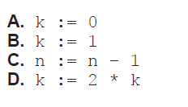
Ljetni rok, 2012., zadatak 19
Za prirodan broj kaže se da je prost ako je djeljiv samo s 1 i sa samim sobom. U nastavku je dio programa koji će za broj n provjeriti je li prost. Koju naredbu treba umetnuti na označeno mjesto (crtu) kako bi program bio ispravan?
k := 0;
za i := 2 do round(sqrt(n)) činiti
ako je n mod i = 0 onda
__________;
ako je k = 0 onda
izlaz ('Broj je prost');
inače
izlaz ('Broj nije prost');

Slide 107
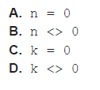
Ljetni rok, 2012., zadatak 19
Za prirodan broj kaže se da je prost ako je djeljiv samo s 1 i sa samim sobom. U nastavku je dio programa koji će za broj n provjeriti je li prost.
Koji uvjet treba umetnuti na označeno mjesto (crtu) kako bi program bio ispravan?
k := 0;
za i := 2 do round(sqrt(n)) činiti
ako je n mod i = 0 onda
k := k + 1;
ako je _______ onda
izlaz ('Broj je prost')
inače
izlaz ('Broj nije prost');

Slide 108
Ljetni rok, 2012., zadatak 33
Koju će vrijednost ispisati sljedeći algoritam ako se za n upisuje vrijednost 7, a zatim n različitih prirodnih brojeva b: 3 214, 252, 1 028, 112, 198, 3, 16 834?
ulaz (n);
m:=0;
za i := 1 do n činiti
{
ulaz (b);
ako je b mod 10 > m onda m := b mod 10;
}
izlaz (m);
Rj: 8 => najveće zadnja znamenka

Slide 109
Ljetni rok, 2012., zadatak 33
Koju će vrijednost ispisati sljedeći algoritam ako se za n upisuje vrijednost 7, a zatim n različitih prirodnih brojeva b: 314, 25, 102, 1123, 98, 2, 16 836?
ulaz (n);
m:=9;
za i := 1 do n činiti
{
ulaz (b);
ako je b mod 10 < m onda
m := b mod 10;
}
izlaz (m);
Rj: 2 (najmanja zadnja znamenka unesenih brojeva)

Slide 110
Ljetni rok, 2013., zadatak 32
Što će ispisati sljedeći dio programa?
a := 100;
b := 200;
min := a;
za i := a do b činiti
ako je i div 10 mod 10 <= min div 10 mod 10 onda
min := i;
izlaz(min);
Rj: 200 => ako je srednja znamenka od i <= srednje znamenke od min, min=i

Slide 111
Jesenski rok, 2013., zadatak 32
Koju će vrijednost ispisati sljedeći dio programa?
a := 100;
b := 150;
min := a;
za i := a do b činiti
ako je i mod 10 <= min mod 10 onda
min := i;
izlaz(min);
Rj: 150

Slide 112
Ljetni rok, 2014., zadatak 19
Što će ispisati sljedeći algoritam?
ulaz(n);
s := 0;
za i := 1 do n činiti
{
ulaz(a);
ako je a mod 2 = 1 onda
s := s + a;
}
izlaz(s);

Slide 113
Jesenski rok, 2014., zadatak 19
Što će ispisati sljedeći algoritam?
ulaz(n);
k := 0;
za i := 1 do n činiti
{
ulaz (a);
ako je a mod 2 = 1 onda
k := k + 1;
}
izlaz (k);

Slide 114
Ljetni rok, 2014., zadatak 20
Koji će od navedenih algoritama uvijek ispisivati najveći od n unesenih realnih brojeva?

Slide 115
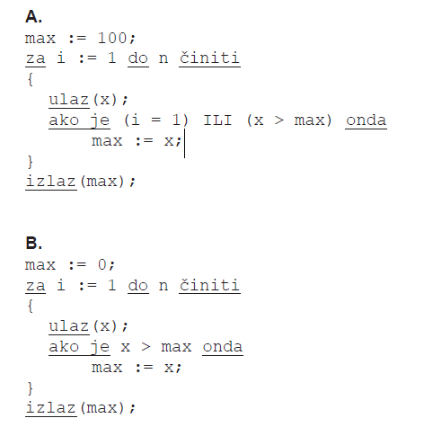
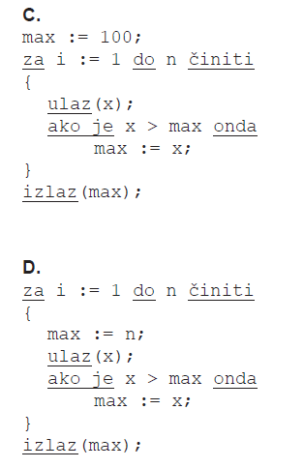

Slide 116
Jesenski rok, 2014., zadatak 20
Koji će od navedenih algoritama ispisivati zbroj n unesenih brojeva?

Slide 117
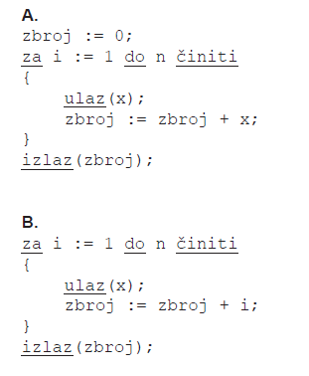
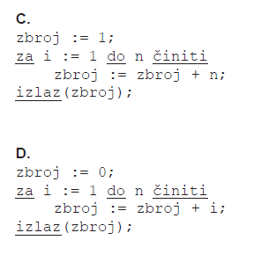

Slide 118
Ugniježđene petlje
za b1:= p1 do k1 činiti
za b2:= p2 do k2 činiti
naredba (blok naredbi);
Tijek izvršavanja:
kada se jednom promijeni vrijednost kontrolne varijable vanjske petlje (b1), potpuno se izvrši unutarnja petlja (vrijednosti njezine kontrolne varijable (b2) promijene se od početne do završne).
Tek se tada ponovo promijeni vrijednost kontrolne varijable vanjske petlje (b1).

Slide 119
Ugniježđene petlje na DM

Slide 120
Probna državna matura, 2009., zadatak 23
Koju će vrijednost imati varijabla t nakon izvođenja sljedećega dijela programa?
t := 3;
za i := 2 do 5 činiti
za j := i do 5 činiti
t := t + 1;
Rj: 13

Slide 121
Ljetni rok, 2010., zadatak 23
Koju će vrijednost imati varijabla t nakon izvođenja sljedećega dijela programa?
t := 0;
za i := 1 do 4 činiti
{
t := i;
za j := 1 do i činiti
t := t + 2 * i;
}
Rj: 36

Slide 122
Jesenski rok, 2010., zadatak 23
Koju će vrijednost imati varijabla t nakon izvođenja sljedećega dijela programa?
t := 0;
za i := 1 do 4 činiti
za j := 1 do i činiti
t := t + 2 * i;
Rj: 60

Slide 123
Naredbe ponavljanja na ispitima DM
Ponavljanje kod kojih ponavljanje ovisi o zadanom uvjetu

Slide 124
Općenito
Opći oblik naredbe ponavljanja s provjerom uvjeta na početku jest:
dok je (uvjet) činiti
naredba;
Naredba unutar ove petlje ponavlja se sve dok je uvjet istinit.
Ako se treba ponavljati više od jedne naredbe, one se moraju staviti u blok (između znakova { i }).

Slide 125
Primjer
Nakon izvršavanja algoritma
k:=3;
dok je (k<=6) činiti
k := k+3;
izlaz (k);
na zaslon će se ispisati broj 9
Objašnjenje…
Na početku se varijabli k pridruži vrijednost 3.
Naredba dok je... sada provjerava je li vrijednost varijable k manja ili jednaka broju 6. Budući da je ta vrijednost jednaka 3, uvjet je ispunjen i vrijednost varijable k uvećava se za 3 (k=3+3=6).
Sada se izvršavanje programa vraća na ispitivanje uvjeta.
Šest je jednako šest i uvjet je još uvijek ispunjen. To znači da će se vrijednost varijable k ponovo uvećati za 3 => k=6+3=9.
Devet je veći od šest, uvjet nije ispunjen i program nastavlja s izvođenjem prve naredbe iza naredbe ponavljanja. To je naredba izlaz(k). Sada se ispisuje broj 9.

Slide 126
Ponavljanje s provjerom uvjeta na početku
U zadatcima dm

Slide 127
Jesenski rok, 2012., zadatak 18
Koji će brojevi biti ispisani nakon izvođenja sljedećeg programskog odsječka?
m := 5;
dok je m<10 činiti
{
m := m - 2;
izlaz(m);
}
A. Bit će ispisan konačni niz brojeva: 5 7 9.
B. Bit će ispisan beskonačni niz brojeva koji počinje brojevima: 5 3 1 –1…
C. Bit će ispisan beskonačni niz brojeva koji počinje brojevima: 3 1 –1 –3...
D. Bit će ispisan konačni niz brojeva: 3 5 7 9.

Slide 128
Probna državna matura, 2009., zadatak 26
Koja će biti vrijednost varijable m nakon izvođenja sljedećega dijela programa?
n := 1234;
m := 0;
dok je n > 0 činiti
{
m := m * 10 + n mod 10;
n := n div 10;
}
korak | Uvjet | m | n
0. |  | 0 | 1234
1. | 1234>0 DA | 0*10 + 1234 mod 10 = 0 + 4 =4 | 1234 div 10 = 123
2. | 123>0 DA | 4*10+123 mod 10 = 40 + 3 =43 | 123 div 10 = 12
3. | 12>0 DA | 43*10 + 12 mod 10 = 430 + 2 = 432 | 12 div 10 = 1
4. | 1>0 DA | 432 * 10 + 1 mod 10 = 4320+1 = 4321 | 1 div 10 = 0
5. | 0>0 NE | 4321 | 0
Rj: 4321

Slide 129
Jesenski rok, 2010., zadatak 24
Što će ispisati sljedeći algoritam za n = 345?
m := 0;
dok je n <> 0 činiti
{
m := m * 10;
k := n mod 10;
m := m + k;
n := n div 10
}
izlaz m;
Rj: 543

Slide 130
Jesenski rok, 2010., zadatak 26
Što će ispisati sljedeći dio programa?
x := 1001001;
p := 1;
d := 0;
dok je x > 0 činiti
{
d := d + x mod 10 * p;
x := x div 10;
p := p * 2;
}
izlaz d;
Rj: 73

Slide 131
Ljetni rok, 2010., zadatak 26
Što će ispisati sljedeći dio programa?
t := 0;
n := 286;
dok je n > 0 činiti
{
ako je n mod 2 > 0 onda
t := t + 1;
n = n div 2;
}
izlaz t;
Rj: 5

Slide 132
Ljetni rok, 2011., zadatak 26
Što će ispisati sljedeći dio programa?
n := 415263;
t := n;
dok je n > 0 činiti
{
ako je (n MOD 10) >= 3 onda
t := t + 1;
n := n DIV 10;
}
izlaz (t);
Rj: 415267

Slide 133
Jesenski rok, 2011., zadatak 26
Što će ispisati sljedeći dio programa?
n := 415263;
dok je n > 0 činiti
{
t := n;
ako je (n MOD 10) >= 3 onda
t := t + 1;
n := n DIV 10;
}
izlaz (t);
Rj: 5

Slide 134
Ljetni rok, 2014., zadatak 32
Što će ispisati sljedeći dio programa?
a := 10;
t := 0;
dok je a < 100 činiti
{
ako je sqrt(a) = round(sqrt(a)) onda
t := a;
a := a + 2;
}
izlaz(t)
Rj: 64

Slide 135
Jesenski rok, 2014., zadatak 32
Što će ispisati sljedeći dio programa?
a := 10;
t := 0;
dok je a < 100 činiti
{
ako je a div 10 <= a mod 10 onda
t := a;
a := a + 2;
}
izlaz(t);
Rj: 88

Slide 136
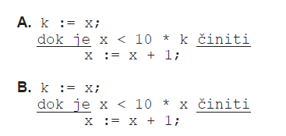
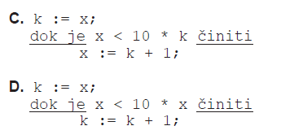
Ljetni rok, 2013., zadatak 19
U kojem će se od navedenih algoritama varijabla x povećavati za jedan dok ne postigne deseterostruku početnu vrijednost varijable x?

Slide 137
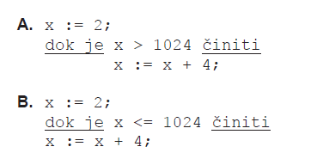
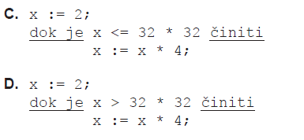
Jesenski rok, 2013., zadatak 19
U kojem će se od navedenih algoritama varijabla x pri svakome ponavljanju petlje učetverostručiti dok ne postane veća od 210?

Slide 138
Jesenski rok, 2013., zadatak 20
Koji će od navedenih algoritama računati dekadski zapis binarnoga broja b?

Slide 139
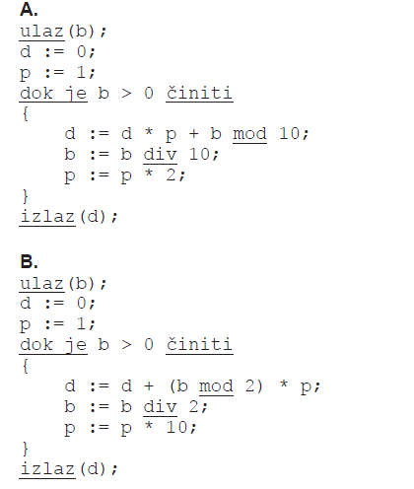
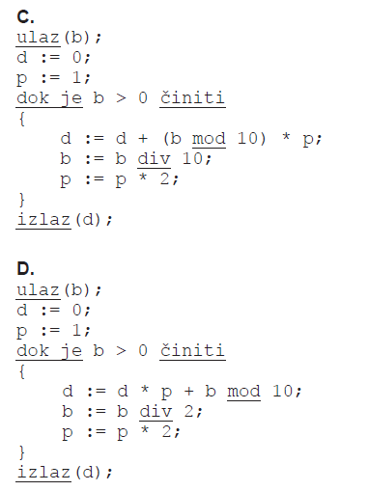

Slide 140
Ljetni rok, 2013., zadatak 20
Koji će od navedenih algoritama ispisati najveću znamenku broja n?

Slide 141
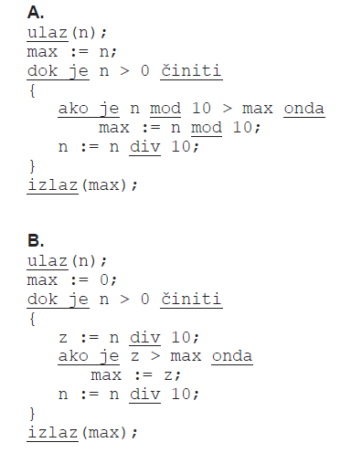
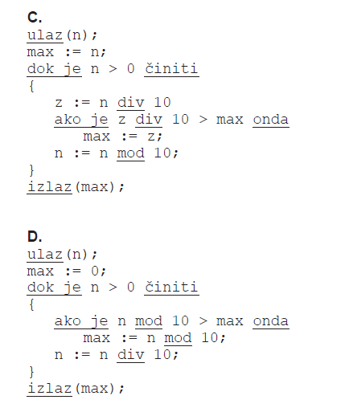

Slide 142
Ljetni rok, 2011., zadatak 23
Koju će vrijednost imati varijabla t nakon izvođenja sljedećega dijela programa?
x := 100; y := 200; t := 0;
za i := x do y činiti
{
a := 0;
b := i;
dok je b > 0 činiti
{
a := a + (b MOD 10) * (b MOD 10) * (b MOD 10);
b := b DIV 10;
}
ako je a = i onda
t := t + 1;
}
Rj: 1

Slide 143
Ljetni rok, 2011., zadatak 23
Koju će vrijednost imati varijabla t nakon izvođenja sljedećega dijela programa?
x := 100; y := 200; t := 0;
za i := x do y činiti
{
a := true; b := i; c := 9;
dok je b > 0 činiti
{
ako je b MOD 10 > c onda
a := false;
c := b MOD 10;
b := b DIV 10;
}
ako je a = true onda
t := t + 1;
}
Rj: 45

Slide 144
Ljetni rok, 2011., zadatak 32
Što će ispisati sljedeći dio programa?
n := 290;
m := 300;
za i := n do m činiti
{
t := i;
k := t mod 10;
dok je t >= 10 činiti
t := t div 10;
ako je t + k = 9 onda
izlaz (i);
}
Rj: 297

Slide 145
Jesenski rok, 2011., zadatak 32
Što će ispisati sljedeći dio programa?
n := 160; m := 170;
za i := n do m činiti
{
t := i; k := 0;
dok je t > 0 činiti
{
k := k + t mod 10;
t := t div 10;
}
ako je k mod 7 = 0 onda
izlaz (i);
}
Rj: 160, 167

Slide 146
Ljetni rok, 2013., zadatak 33
Koju će vrijednost ispisati sljedeći dio programa ako se za n upisuje vrijednost 2 i zatim n različitih prirodnih brojeva k: 19283 i 819?
ulaz(n);
t := 0;
za i := 1 do n činiti
{
ulaz(k); p := k; r := 0;
dok je k > 0 činiti
{
k := k div 10;
r := r + 1;
}
ako je r > t onda
{
izlaz(p);
t := r;
}
}
Rj: 19283

Slide 147
Jesenski rok, 2013., zadatak 33
Koju će vrijednost ispisati sljedeći dio programa ako se za n upisuje vrijednost 2 i zatim n različitih prirodnih brojeva k: 918 i 1111?
ulaz(n); t := 0;
za i := 1 do n činiti
{
ulaz(k); r := 0;
dok je k > 0 činiti
{
r := r + k mod 10;
k := k div 10;
}
ako je r > t onda
{
izlaz(r);
t := r;
}
}
Rj: 18

Slide 148
Ljetni rok, 2014., zadatak 33
Što će ispisati sljedeći dio programa?
t := 0;
za i := 90 do 105 činiti
{
k := i;
dok je k > 0 činiti
{
t := t + 1;
k := k div 10;
}
}
izlaz(t);
Rj: 38

Slide 149
Ljetni rok, 2014., zadatak 33
Što će ispisati sljedeći dio programa ako je a = 7835?
t := 0;
dok je a > 0 činiti
{
k := a; a := a div 10; s := 0;
dok je k > 0 činiti
{
s := s + k mod 10;
k := k div 10;
}
ako je s mod 2 = 0 onda t := t + 1;
}
izlaz(t);
Rj: 1

Slide 150
Naučili smo…
raspoznati i primijeniti naredbe ponavljanja (s provjeravanjem uvjeta, s unaprijed zadanim brojem ponavljanja, ugniježdene naredbe ponavljanja)
upotrebljavati brojač

Slide 151
Standardni algoritmi

Slide 152
Algoritmi za
zamjenu sadržaja dviju varijabli
prebrojavanje prema zadanome kriteriju
za zbrajanje prema zadanome kriteriju
za pretraživanje prema zadanome kriteriju
za izračun srednje vrijednosti brojeva
za traženje najmanjega i najvećega među (učitanim) brojevima
za rad s prirodnim brojevima

Slide 153
Zamjena vrijednosti varijablama
Pomoću treće varijable
Bez treće varijable
ulaz (a,b);
c:=a;
a:=b;
b:=c;
izlaz (a,b);
ulaz (a,b);
a := a + b;
b := a - b;
a := a - b;
izlaz (a,b);

Slide 154
Najmanji od tri unesena broja
ulaz (a, b, c);
najmanji:=a;
ako je b<najmanji onda
najmanji:=b;
ako je c<najmanji onda
najmanji:=c;
izlaz (najmanji);

Slide 155
Prebrojavanje prema zadanom kriteriju
Zbrajanje prema zadanom kriteriju
Broj brojeva iz intervala 1 do n koji su djeljivi s 3
br:=0;
ulaz (n);
za b:= 1 do n činiti
ako je b mod 3 = 0 onda
br:=br+1;
izlaz (br);
Zbroj brojeva iz intervala 1 do n koji su djeljivi s 3
s:=0;
ulaz (n);
za b:= 1 do n činiti
ako je b mod 3 = 0 onda
s:= s + b;
izlaz (br);

Slide 156
Zadaci:
Prebrojiti koliko ima parnih brojeva od 1 do 100
Izračunati sumu parnih brojeva od 1 do 100
Upisati n uplata. Ispisati najveću uplatu.

Slide 157
Pretraživanje prema zadanom kriteriju
Algoritam koji traži unos broja učenika, njihove bodove u testu i ispisuje učenike koji imaju više od 25 bodova, te broj tih učenika
broj=0;
ulaz (broj_učenika);
za učenik:= 1 do broj_učenika činiti
{
ulaz (bodovi);
ako je bodovi>25 onda
{
izlaz (učenik);
broj:=broj+1;
}
izlaz (broj);

Slide 158
Računanje aritmetičke sredine
Srednja ocjena nekog predmeta ili učenika
s:=0;
ulaz (n);
za b:= 1 do n činiti
{
ulaz (ocjena);
s:=s+ocjena;
}
srednja:=s/n;
izlaz(srednja);

Slide 159
Traženje najvećeg (najmanjeg) broja
Ispis najvećeg broja bodova na nekom testu ili natjecanju:
najveći := 0;
ulaz (n);
za b:= 1 do n činiti
{
ulaz (bodovi);
ako je bodovi>najveći onda
najveći := bodovi;
}
izlaz (najveći);
Ispis najnižeg učenika u razredu:
najmanji := 1000;
ulaz (n);
za b:= 1 do n činiti
{
ulaz (visina);
ako je visina<najmanji onda
najmanji := visina;
}
izlaz (najmanji);

Slide 160
Rad s prirodnim brojevima
Rastavljanje troznamenkastog broja na znamenke
ulaz (a);
stotica := a div 100;
desetica:=a div 10 mod 10;
jedinica:=a mod 10;
izlaz (stotica, desetica, jedinica);

Slide 161
Zbroj znamenki unesenog broja
ulaz (broj);
zbroj:=0;
dok je broj<>0 činiti
{
zadnja:=broj mod 10;
zbroj:=zbroj+zadnja;
broj:=broj div 10;
}
izlaz (zbroj);

Slide 162
Euklidov algoritam za traženje NZM dva broja
ulaz (n,m);
dok je n<>m činiti
{
ako je n>m onda
n:=n-m;
inače
m:=m-n;
}
izlaz (n);

Slide 163
Rastavljanje unesenog broja na proste faktore
ulaz (n);
f:=2;
dok je n>=f činiti
{
ako je n mod f = 0 onda
{
izlaz (f);
n:=n div f;
}
inače
f:=f+1;
}

Slide 164
Ljetni rok, 2012., zadatak 35
Jakov ima p prijatelja koje želi počastiti. Počastit će ih s ukupno k kolača. Jakov svoje prijatelje želi počastiti tako da svi dobiju podjednak broj kolača pa ih je poslagao u red. Prvom u redu dao je prvi kolač, drugom u redu dao je drugi kolač i tako redom do posljednjeg (p-tog) prijatelja.
Nakon toga vratio se na početak reda i nastavio dijeliti kolače istim redom sve dok nije podijelio sve kolače. Očito je da se na ovaj način moglo dogoditi da su neki prijatelji dobili po jedan kolač više od ostalih prijatelja.
Jakova na kraju zanima koliko je najmanje kolača b dobio svaki prijatelj te koliko je prijatelja m dobilo jedan kolač manje od drugih prijatelja. Napišite program u pseudojeziku koji učitava broj prijatelja p i broj kolača k te ispisuje podatke koji zanimaju Jakova.

Slide 165
Analiza…
p – broj prijatelja
k – broj kolača
svaki prijatelj dobio je najmanja k div p kolača
(p - k mod p) prijatelja je dobilo jedan kolač manje
Primjer:
neka je p:=5, a k:=27 =>
svaki prijatelj dobio je najmanje 27 div 5 = 5 kolača
27 - 27 mod 5 = 25 prijatelja je dobilo kolač manje

Slide 166
Algoritam
ulaz (p, k);
broj_kolaca := k div p;
ostalo_je := k mod p;
ako je (ostalo_je > 0) onda
manje := p – ostalo_je;
izlaz (broj_kolaca, manje);

Slide 167
Jesenski rok, 2012., zadatak 35
Mještani su odlučili uz rijeku koja prolazi kroz njihovo mjesto postaviti niz naizmjenično plavih i crvenih klupa s tim da prva klupa u nizu bude plava. Izračunali su da trebaju postaviti točno n klupa. Napišite program u pseudojeziku koji će za učitani broj klupa n ispisati koliko im treba plavih p, a koliko crvenih c klupa.
ulaz (n);
c:=n div 2;
p:= n div 2 + n mod 2;
izlaz (p, c);

Slide 168
Ljetni rok, 2013., zadatak 35
Napišite program u pseudojeziku koji učitava tri broja a, b, c i ispisuje najvećega od njih. Učitana tri broja sigurno su različita.
ulaz (a, b, c);
najveći:=a;
ako je b>najveći onda
najveći:=b;
ako je c>najveći onda
najveći:=c;
izlaz (najveći);

Slide 169
Jesenski rok, 2013., zadatak 35
Za jednu je tortu, između ostaloga, potrebno tri jaja. U hladnjaku imamo J jaja. Napišite program u pseudojeziku koji će učitavati broj raspoloživih jaja J, provjeriti koliko je torti moguće ispeći i ispisati odgovarajuću poruku: „Možete ispeći barem dvije torte”, „Možete ispeći najviše jednu tortu” ili „Ne možete ispeći niti jednu tortu”.
ulaz(j);
a :=j div 3;
ako je (a > = 2) onda
izlaz (‘Možete ispeći barem dvije torte’);
inače ako je (a > = 1) onda
izlaz (‘Možete ispeći najviše jednu tortu’);
inače
izlaz (‘Ne možete ispeći niti jednu tortu’);

Slide 170
Ljetni rok, 2014., zadatak 35
Napišite pseudokôd koji će unositi troznamenkasti prirodni broj n i ispisivati njegovu najveću znamenku.
ulaz (broj); ako je (broj>=100) I (broj <=999) onda { stotica:=broj div 100; desetica:=broj div 10 mod 10; jedinica:=broj mod 10; najveća:=stotica; ako je desetica>najveća onda najveća:=desetica; | ako je jedinica>najveća onda najveća:=jedinica; izlaz (najveća); } inače izlaz (‘Niste upisali troznamenkasti broj’);

Slide 171
Jesenski rok, 2014., zadatak 35
Učitati troznamenkasti broj n. Izračunati x (x je sastavljen od prvih dviju znamenaka broja n), i y (y su posljednje dvije znamenake). Ispisati veći broj od brojeva x i y.
Ako je, primjerice, n = 158, onda je x = 15, a y = 58.
ulaz (n);
x := n div 10;
y := n mod 100;
ako je x > y onda
izlaz (x)
inače
izlaz (y);

Slide 172
Ljetni rok, 2012., zadatak 36
Jedna specijalna vrsta virusa razmnožava se na način da se svakih sat vremena svaki virus podijeli na točno tri nova virusa. U laboratoriju su nabavili jedan takav virus. Napišite program u pseudojeziku koji će ispisivati koliko najmanje sati s djelatnici laboratorija moraju čekati kako bi imali n takvih virusa.
ulaz (n);
s:=0;
ima_ih:=1;
dok je (ima_ih < n) činiti
{
s:=s+1;
ima_ih:=ima_ih*3;
}
izlaz (ima_ih);

Slide 173
Jesenski rok, 2012., zadatak 36
Osoba A je u banku uložila x kuna. Za točno mjesec dana banka će na njezin iznos dodati kamatu u iznosu od p%. Svaki sljedeći mjesec kamata se dodaje na prethodno uvećani iznos. Osobu A zanima koliko minimalno mjeseci treba ostaviti novac u banci kako bi imala na računu bar y kuna. Pomognite osobi A i napišite program u pseudojeziku koji će unositi vrijednosti x, p i y te će računati i ispisati minimalni broj mjeseci m iz teksta zadatka.
ulaz (x, p, y);
m:=0;
dok je x<y činiti
{
x:=x+x*p/100;
m:=m+1;
}
izlaz (m);

Slide 174
Ljetni rok, 2013., zadatak 36
Upisati broj učenika N i broj bodova za svakog učenika (b). Ispisati broj učenika je dobilo ocjenu odličan, ako je potrebno barem 80 bodova za tu ocjenu.
ulaz(N);
s := 0;
za i := 1 do N činiti
{
ulaz(B);
ako je B >= 80 onda
s := s + 1;
}
izlaz(s);

Slide 175
Jesenski rok, 2013., zadatak 36
U razredu ima N učenika. Na početku nastavne godine nastavnik Tjelesne i zdravstvene kulture izmjerio je visine svih učenika te ih zapisao na papir. Za potrebe statistike nastavnik treba odrediti najvišega učenika. Napišite program u pseudojeziku koji će unositi broj učenika N i visinu svakoga učenika V, a ispisat će visinu najvišega učenika.
ulaz(N);
max := 0;
za i := 1 do N činiti
{
ulaz(V);
ako je V > max onda
max := V;
}
izlaz(max);

Slide 176
Ljetni rok, 2014., zadatak 36
Hotelski lanac nabavlja ribu. Želi kupiti 100 kg ribe. Napišite program u pseudojeziku koji će unositi masu pojedine ribe sve dok ukupna masa ne prijeđe 100 kg. Program treba ispisati koliko je ukupno komada riba kupio hotelski lanac.
s := 0;
k := 0;
dok je s <= 100 činiti
{
ulaz(m);
s := s + m;
k := k + 1;
}
izlaz(k);

Slide 177
Jesenski rok, 2014., zadatak 36
Učitavati cijele brojeve dok se ne unese 100 pozitivnih brojeva. Ispisati zbroj svih učitanih brojeva.
b := 0;
s := 0;
dok je b < 100 činiti
{
ulaz (n);
ako je n > 0 onda
b := b + 1;
s := s + n;
}
izlaz (s);

